Slide 1
Arbetsgrupp
Strukturering och standardisering av intygsinformation
Maria Berggren, Klas Blomqvist, Sahar Amdouni
2025-04-11

Slide 2

Agenda 11 April
Tid | Agendapunkter
13.00 – 13.05 | Presentationsrunda & information om uppdraget
13.05 – 13.10 | Genomgång av tidplan för basuppgifter
13.10-13.20 | Status utredningsområden Relationsperson Intyget är baserat på Yrke m.m.
13.20-14:00 | Begreppskartläggning med Henrik
14.00-14.10 | Paus
14.05 – 14.55 | Begreppskartläggning med Henrik
14.55 – 15.00 | Övriga frågor

Slide 3
Tidplan

Slide 4
Tidplan-Basuppgifter
2025-02-14
Fortsätt arbete med basuppgifter
2025-04-11
Fortsätt arbete med basuppgifter
2025-01-10
Fortsätta arbete med basuppgifter
2025-03-14
Fortsätt arbete med basuppgifter
2025-05-16
Genomgång av FHIR
2025-06-13
Sista arbetsgruppsmöte innan sommaren
Juli- Sep
Extern remiss
2025-05-30
Leverans av basuppgifter del 1
Arbete pausad
Parallella arbetsflöden
Nuläge, vart vi befinner oss i tidslinjen
Förankring i respektive organisation
Standardisering av API: er
Informationsmodellering
Redigera - Tidplan - Arbetsgrupper för interoperabilitet - Confluence
Notes:
2.kontaktsätt

Slide 5
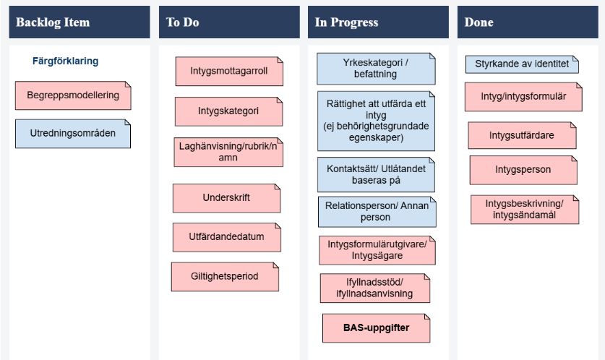
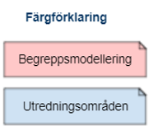
Status

Slide 6
Status utredningsområden

Slide 7
Status utredningsområden
Relationsperson/Annan person
  Värdelista för typ av relation (exempelvis vårdnadshavare, familjehemsförälder)
Kontaktsätt/Utlåtandet baserat på
  Avvaktar begreppskartläggning
Kompetens, yrke mm
  Förslag presenteras av Klas

Slide 8
Nästa möte äger rum:
fredag den 9 maj kl. 13.00-15.00.
Till nästa gång:
Fortsätta arbetet med basuppgifter
Vid frågor kontakta:
maria.berggren@ehalsomyndigheten.se
Tack för din medverkan!

